Slide 1
平滑化有限要素法による
四面体要素を用いたゴムの大変形解析
大西 有希， 天谷 賢治
東京工業大学

Slide 2
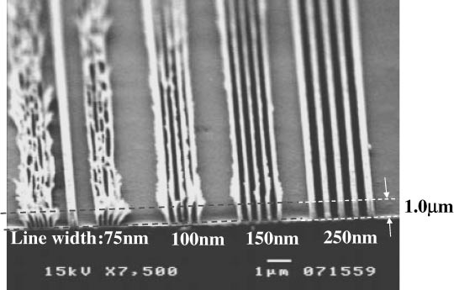
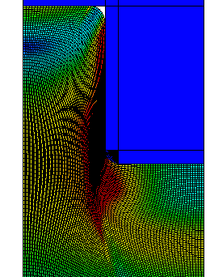
研究背景
柔らかい微圧縮材料の静的超大変形問題を
高精度かつ安定に解きたい．
（最終目標：タイヤゴムの大変形，
熱ナノインプリント樹脂成形など）
メッシュ固定のFEMを使用すると
メッシュがすぐに潰れてしまい，解
が得られない．
メッシュリゾーニング（メッシュを何度
も切り直して計算を続行すること）が
不可欠．
Mold
Polymer

Slide 3
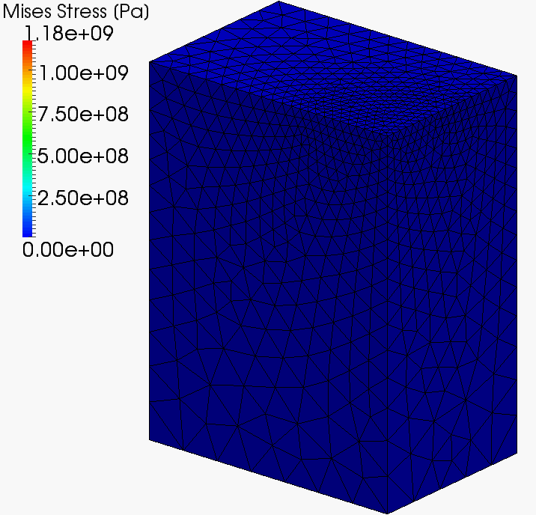
実現したい解析
微圧縮材料
大変形
静的
陰解法
メッシュ
リゾーニング

Slide 4
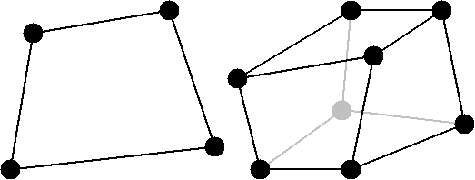
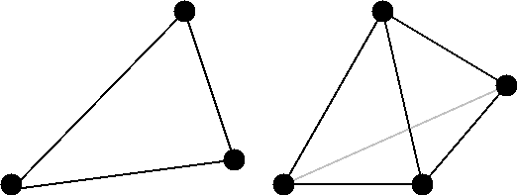
メッシュリゾーニングの問題点
任意の変形状態を持つ領域を良質な四角形要素（２D）および六面体要素（３D）でリメッシュすることが出来ない．
しかし，標準的な（定ひずみ）三角形要素および四面体要素は容易にせん断ロッキングおよび体積ロッキングを引き起こす為，低精度な解しか得ることが出来ない…
三角形要素および四面体要素を使用せざるを得ない．
三角形／四面体要素でもロッキングを防ぎ，かつ
ハイブリッド要素の様な追加変数の導入が必要ない
平滑化有限要素法(S-FEM)の可能性を模索中

Slide 5
種々のS-FEM
基本形
  Node-based S-FEM (NS-FEM)
  Face-based S-FEM (FS-FEM)
  Edge-based S-FEM (ES-FEM)
Selective系
  Selective FS/NS-FEM
  Selective ES/NS-FEM
Bubble-enhanced系，Hat-enhanced系
  bFS-FEM, hFS-FEM
  bES-FEM, hES-FEM
✗ ゼロエネルギーモード
✗ 体積ロッキング
✗ 材料構成則に制限，
圧力振動，角部のロック
NEW
二次元微小変形で高性能
との報告あり．
NEW

Slide 6
研究目的
四面体要素を用いるHat-enhanced ES-FEM
(hES-FEM)の大変形解析ソルバーを開発し，
その精度検証を行う．
（注）予稿とは定式化が少々異なっております．
本発表ではメッシュリゾーニングは行わず，
固定メッシュでの性能を評価します．
発表目次
hES-FEMの定式化概要
hES-FEMの精度検証
まとめ

Slide 7
hES-FEMの定式化概要
（簡単のため，主に２次元三角形で説明します．）

Slide 8
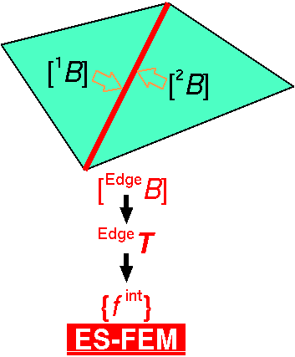
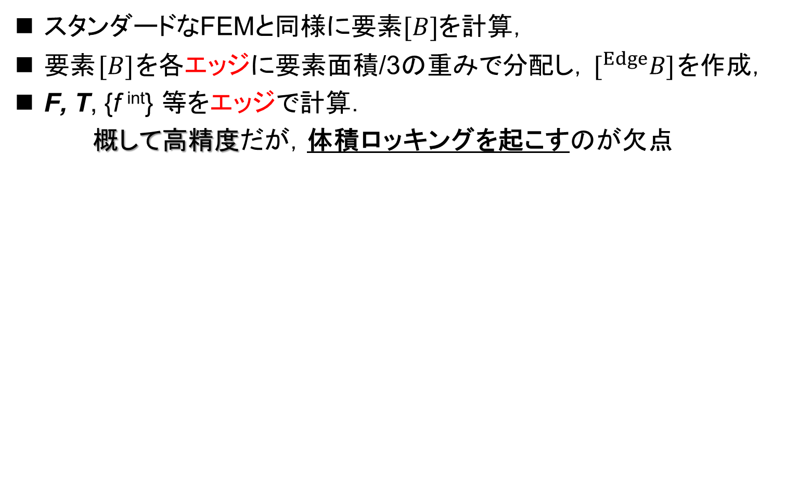
Edge-based S-FEM (ES-FEM)のおさらい
スタンダードなFEMと同様に要素$[B]$を計算，
要素$[B]$を各エッジに要素面積/3の重みで分配し，$[^{Edge}B]$を作成，
F, T, {f ^{int}} 等をエッジで計算．
概して高精度だが，体積ロッキングを起こすのが欠点
積分点が
各エッジ中心に
あるイメージ

Slide 9
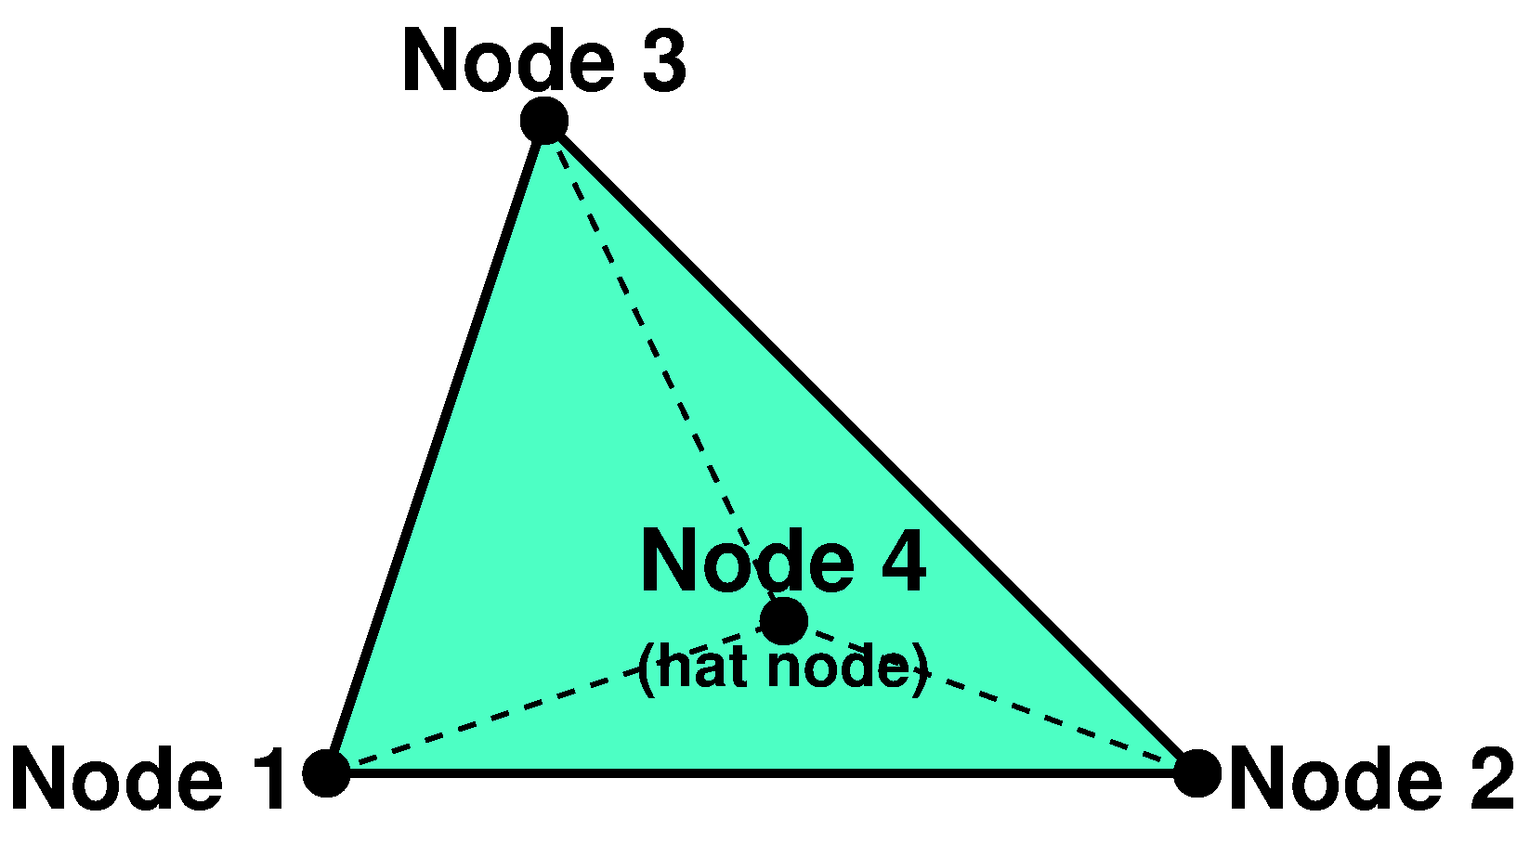
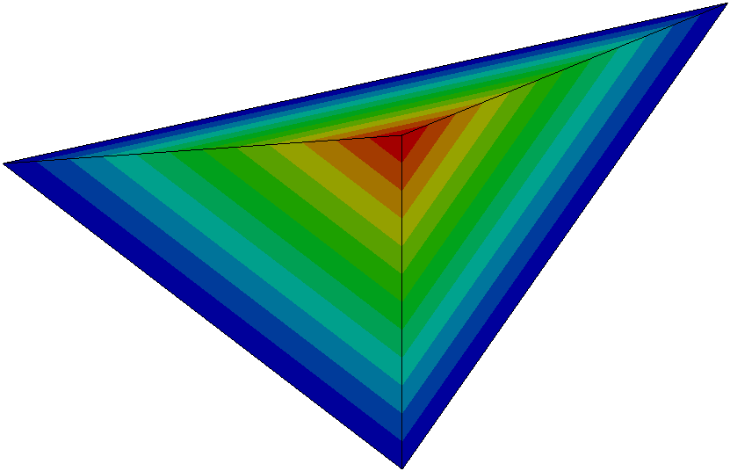

ハット節点を持つ三角形要素とは？
通常の三角形要素の内部にハット節点を追加．
ハット節点は，他の節点とは完全に独立した変位自由度を持つ．（この点が予稿集と異なります．）
⇒三角形の重心に位置するのは一般に初期状態だけ．
ハット節点の形状関数はハット関数．
つまり，$Δ124,Δ234,Δ314$の各サブ三角形毎に通常の定ひずみ要素と同様の形状関数となる．
要素形状
ハット関数
ハット節点で値が１，
辺上や頂点で値が０．

Slide 10
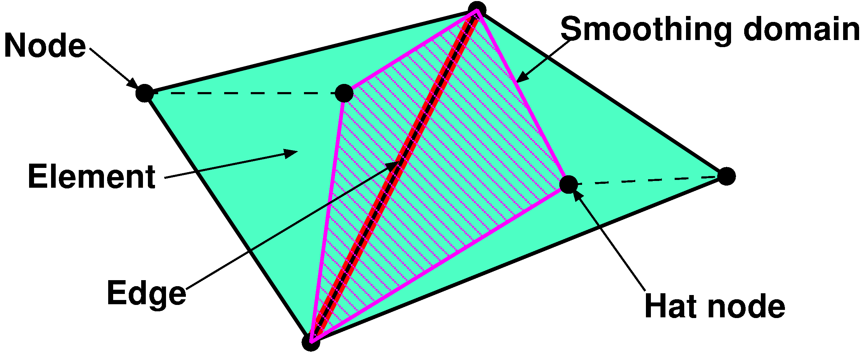

Hat-enhanced ES-FEM (hES-FEM)
スタンダードなFEMと同様にサブ三角形要素の$[B]$を計算，
サブ三角形要素の$[B]$を各エッジにサブ三角形の面積を重みとして分配し，$[^{Edge}B]$を作成，
F, T, {f ^{int}} 等をエッジで計算．
ハット節点―節点間の線分を
エッジと見なさない点が
ES-FEMと異なる．
$[^{Edge}B] ⟶ ^{Edge}F ⟶$ $^{Edge}T⟶\{^{Edge}f^{int}\}$
hES-FEM-T3+1

Slide 11
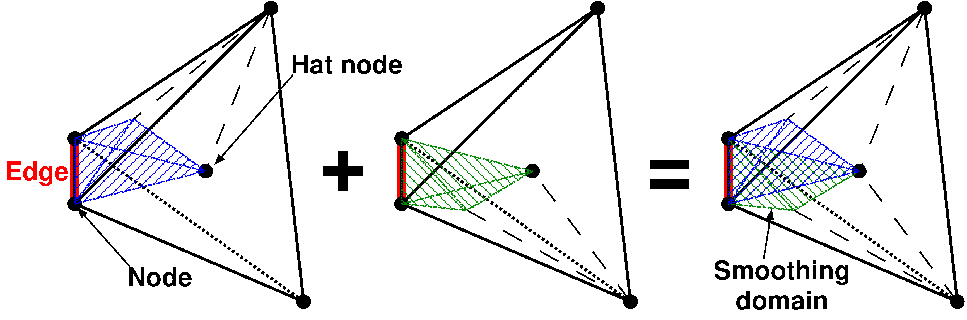

３次元のhES-FEM
スタンダードなFEMと同様にサブ四面体要素の$[B]$を計算，
サブ四面体要素の$[B]$を各エッジにサブ四面体の体積／3の重みで分配し，$[^{Edge}B]$を作成，
F, T, {f ^{int}} 等をエッジで計算．
$[^{Edge}B] ⟶ ^{Edge}F ⟶$ $^{Edge}T⟶\{^{Edge}f^{int}\}$
hES-FEM-T4+1

Slide 12
hES-FEMの精度検証

Slide 13
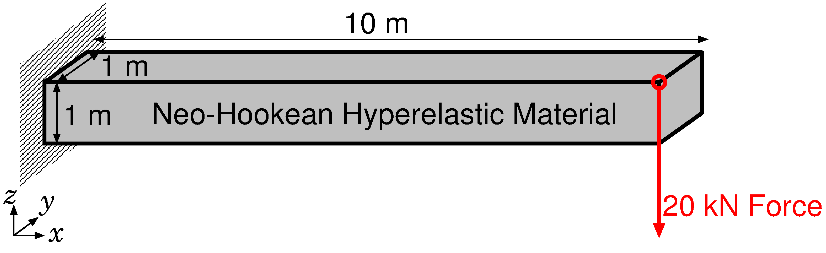
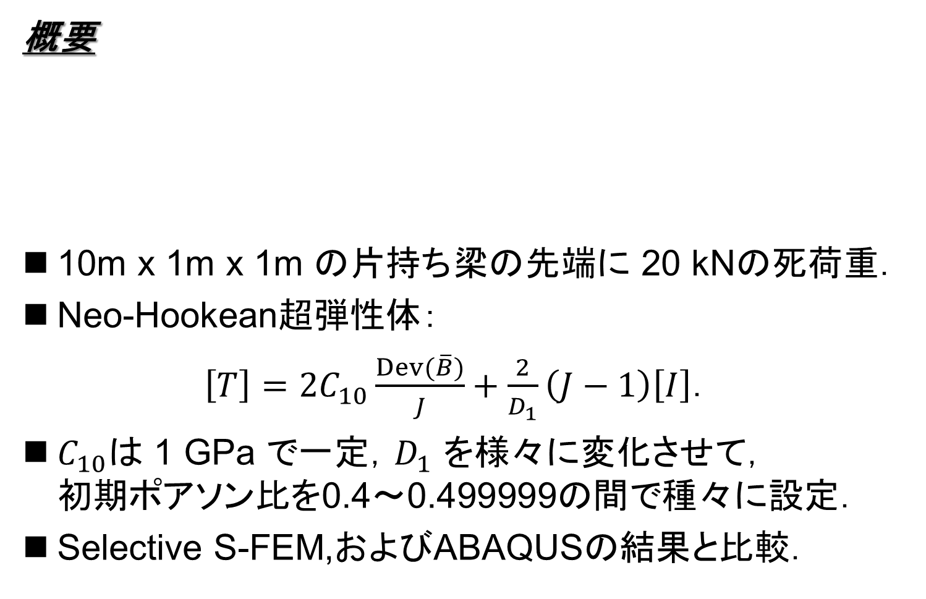
超弾性片持ち梁の曲げ解析
概要
10m x 1m x 1m の片持ち梁の先端に 20 kNの死荷重．
Neo-Hookean超弾性体：
$\left[T\right]=2C_{10}\frac{Dev(\overline{B})}{J}+\frac{2}{D_{1}}\left(J−1\right)\left[I\right]$．
$C_{10}$は 1 GPa で一定，$D_{1}$ を様々に変化させて，
初期ポアソン比を0.4～0.499999の間で種々に設定．
Selective S-FEM,およびABAQUSの結果と比較．

Slide 14
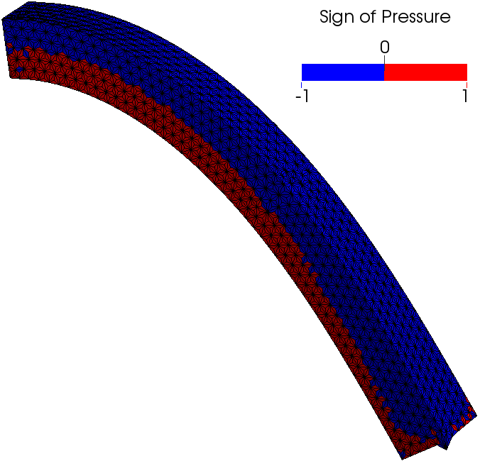
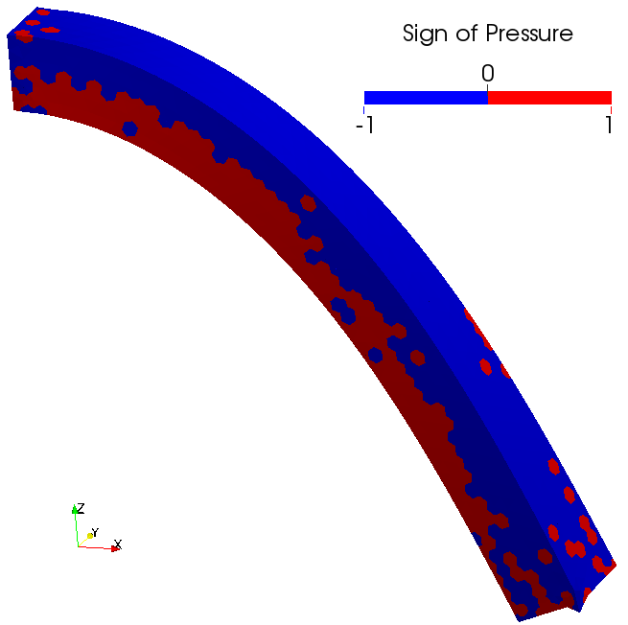

超弾性片持ち梁の曲げ解析
圧力の符号の分布 ($ν_{ini}$=0.499999)
チェッカーボード
になっている．
hES-FEM-T4+1
Selective ES/NS-FEM-T4
大たわみ問題で圧力振動がほぼ抑制されている．

Slide 15
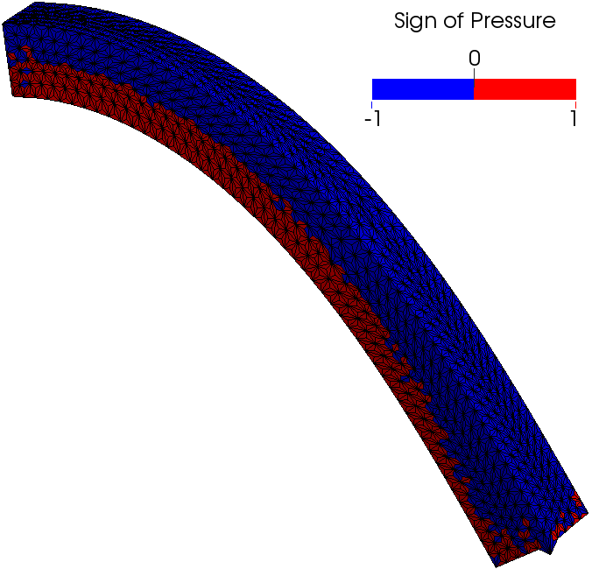
超弾性片持ち梁の曲げ解析
圧力の符号の分布 ($ν_{ini}$=0.499999)
歪んだ初期メッシュで解析
hES-FEM-T4+1
メッシュ依存性も無さそうに見える．

Slide 16
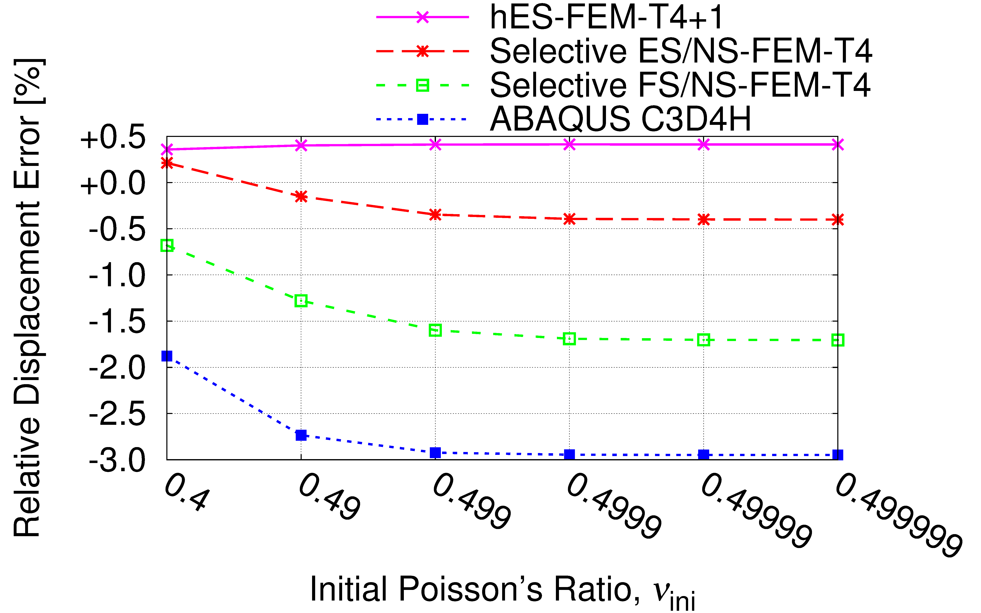
超弾性片持ち梁の曲げ解析
種々の初期ポアソン比での先端たわみ量の誤差比較
(六面体２次ハイブリッド要素の結果を参照解とした時の誤差)
hES-FEMの
大たわみ問題の
解析精度は
ES/NS-FEMと
同じくらい高精度

Slide 17
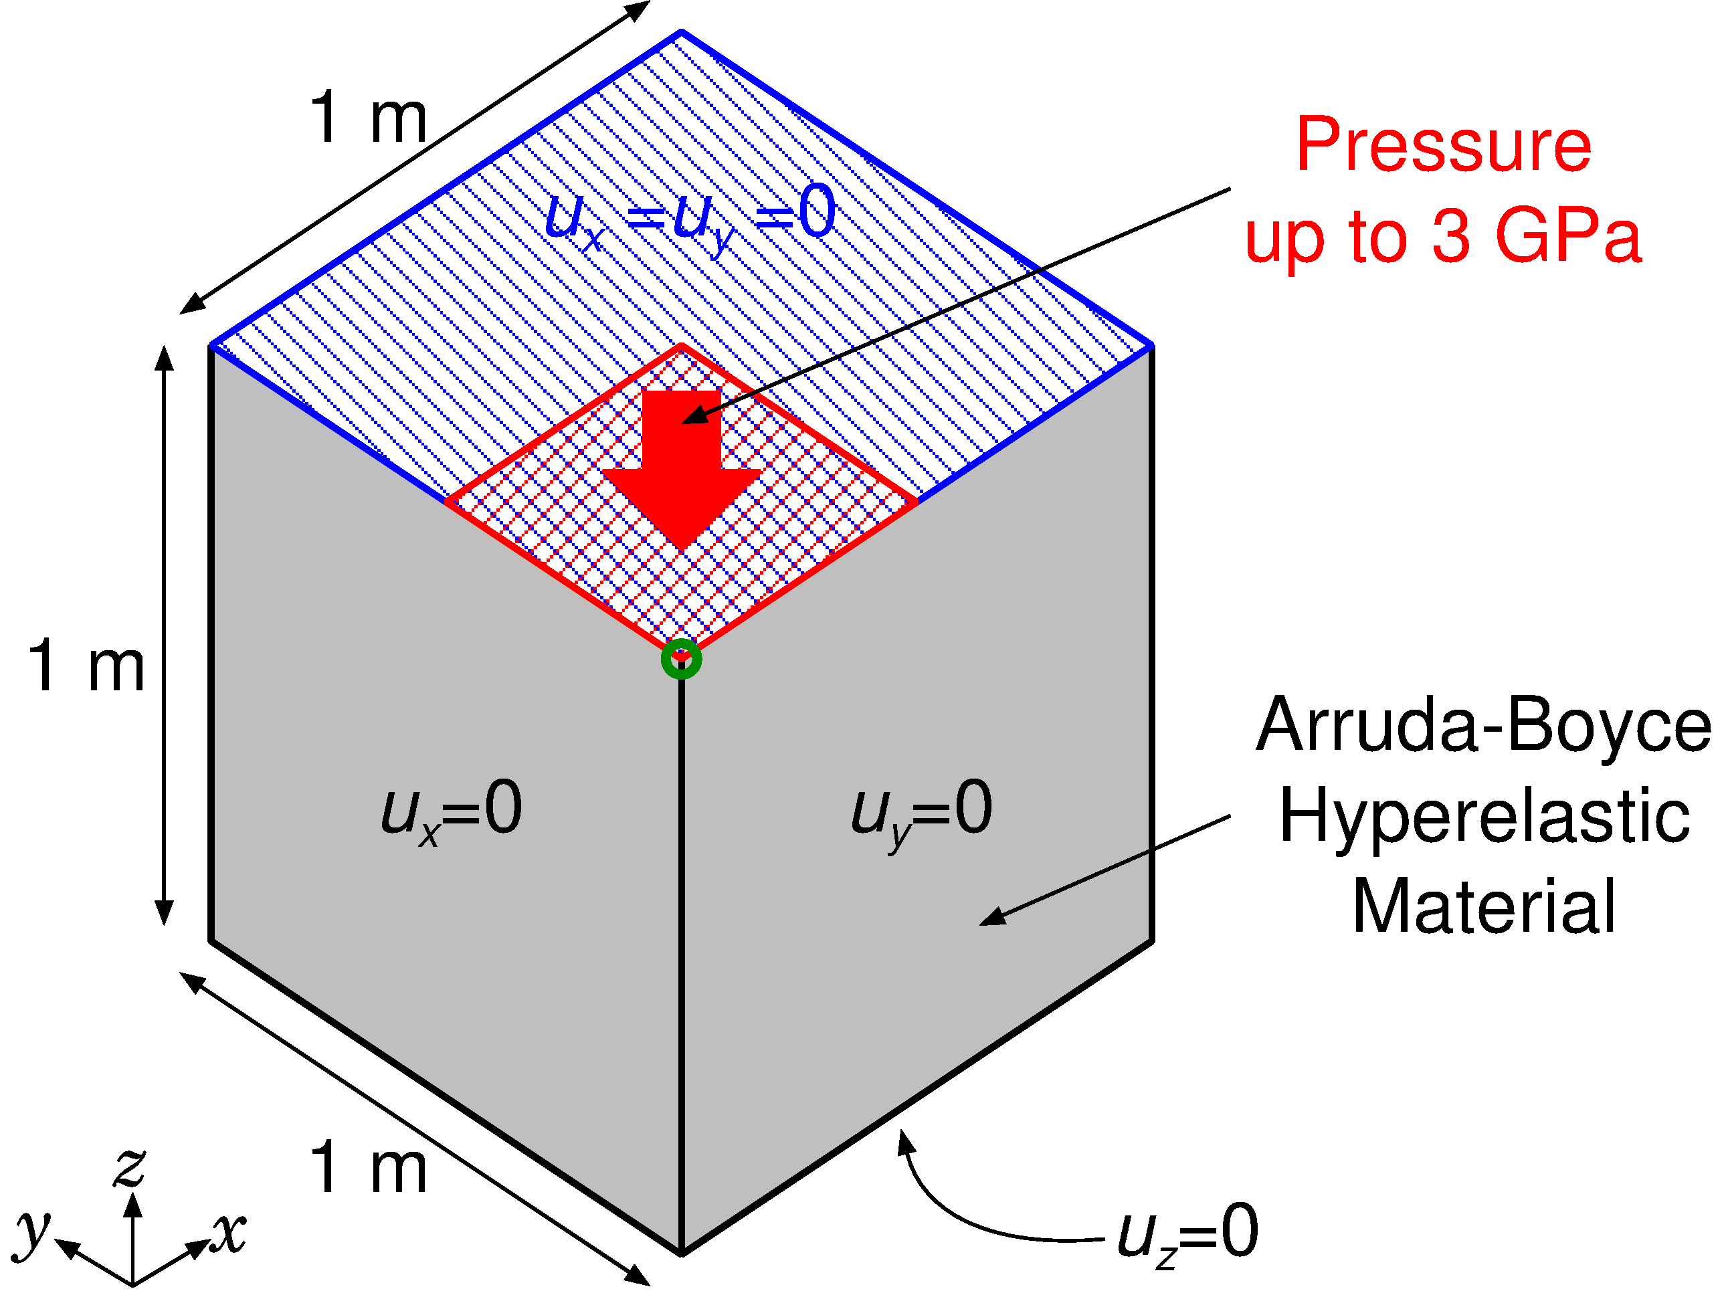
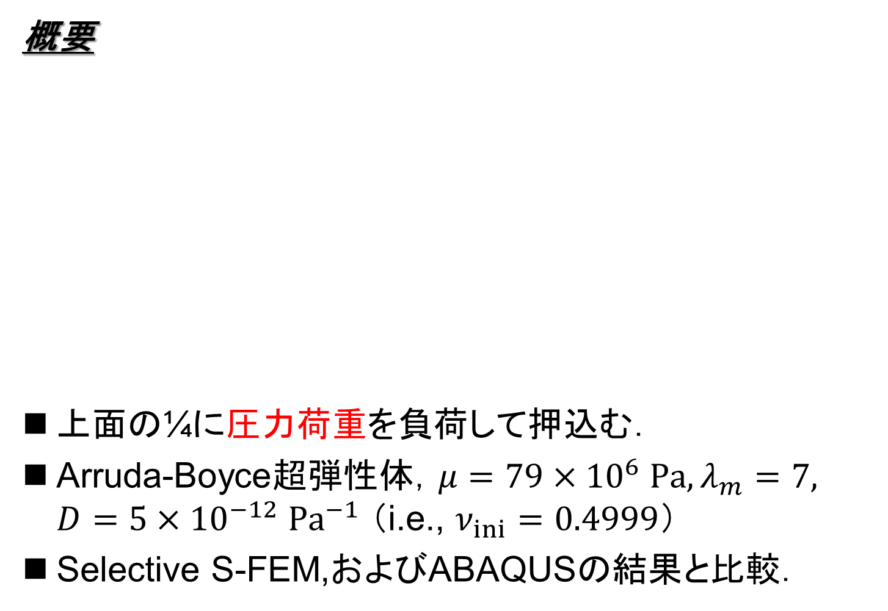
超弾性ブロックの部分押込解析
概要
上面の¼に圧力荷重を負荷して押込む．
Arruda-Boyce超弾性体，$μ=79×{10}^{6} \text{Pa}, λ_{m}=7,$
$D=5×{10}^{−12} Pa^{−1}$ （i.e., $ν_{ini}=0.4999$）
Selective S-FEM,およびABAQUSの結果と比較．

Slide 18
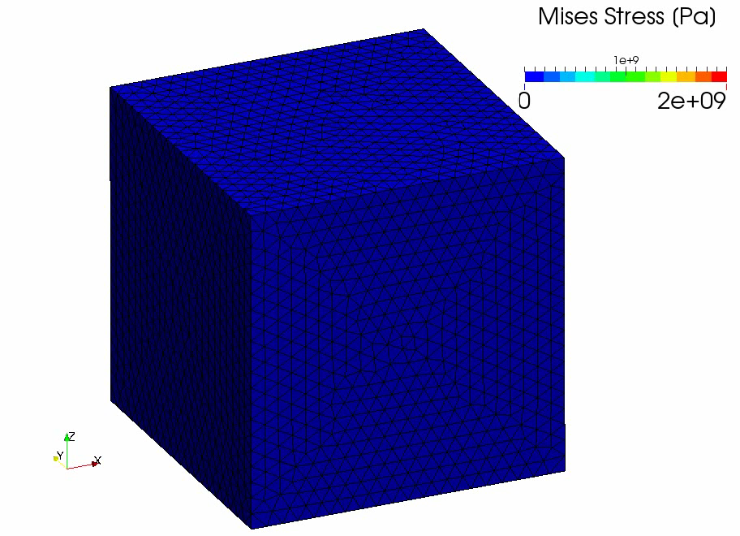
超弾性ブロックの部分押込解析
FS/NS-
FEMでの
解析結果
ほぼ
滑らかな
Mises応力
分布．

Slide 19
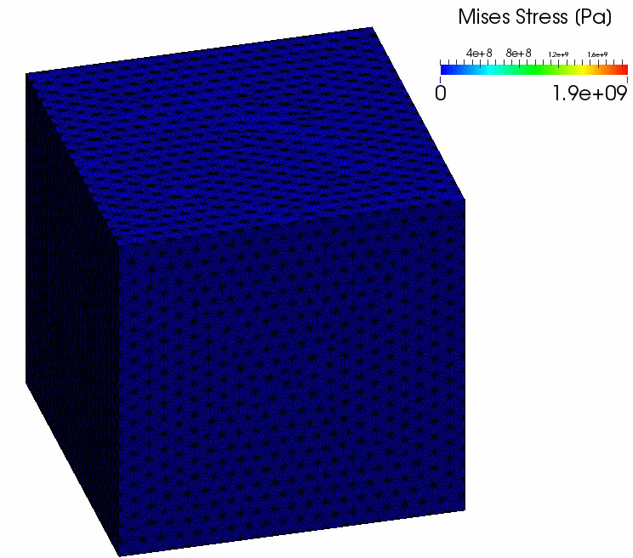
超弾性ブロックの部分押込解析
hES-FEM
での
解析結果
ほぼ
滑らかな
Mises応力
分布．
FS/NS-FEM
よりかなり
早い段階で
収束困難に
陥った．

Slide 20
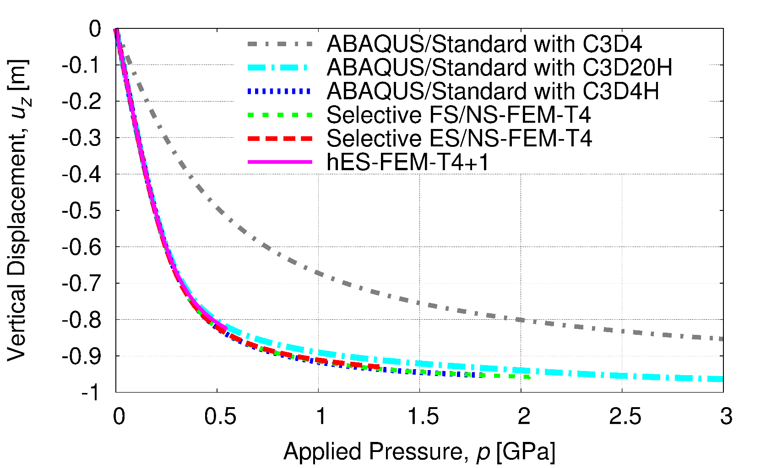
超弾性ブロックの部分押込解析
角点の垂直変位 vs. 負荷圧
定ひずみ要素 (C3D4)以外ロッキングしていない．
hES-FEMは公称で82％圧縮した所で収束困難に陥った．
他は約95%圧縮まで収束可能．（サブ四面体の早期裏返りが原因？）
定ひずみ要素
hES-FEMはロッキングフリーだが，
比較的軽度な
大ひずみで
収束困難に
陥る．

Slide 21
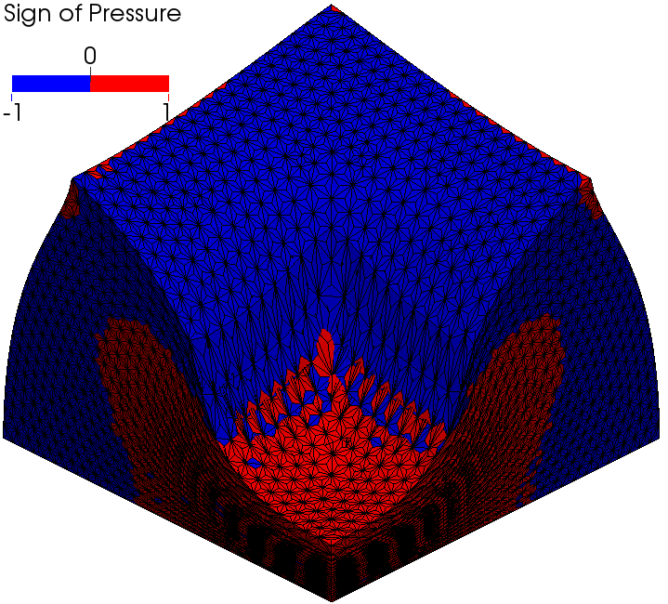
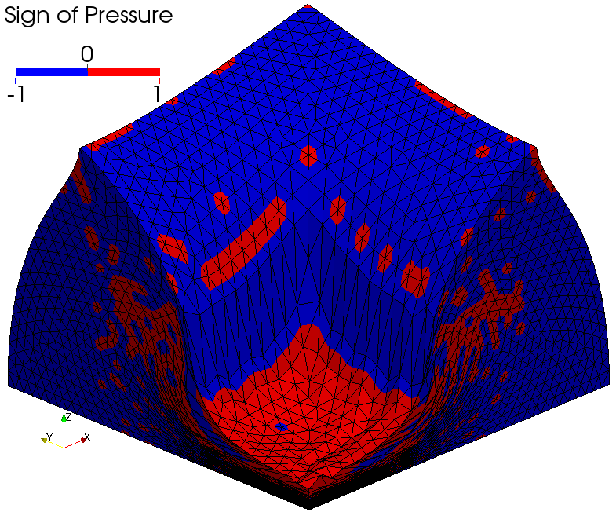
超弾性ブロックの部分押込解析
圧力の符号の分布
チェッカーボード
になっている．
hES-FEM-T4+1
Selective ES/NS-FEM-T4
大ひずみ問題でも圧力振動がほぼ抑制されている．

Slide 22
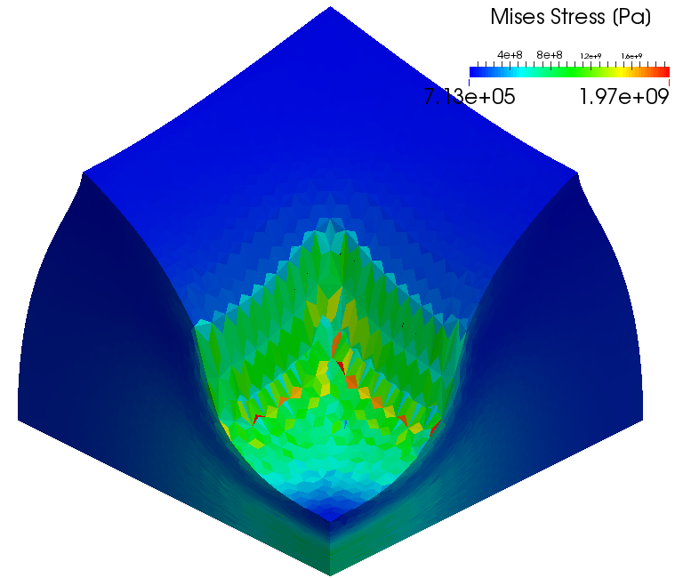
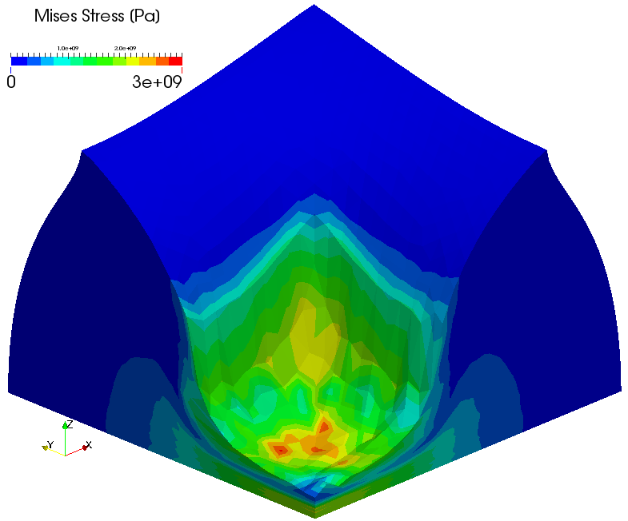
超弾性ブロックの部分押込解析
Mises応力分布
hES-FEM-T4+1
Selective ES/NS-FEM-T4
角部のロッキングは解消された様に見える．

Slide 23
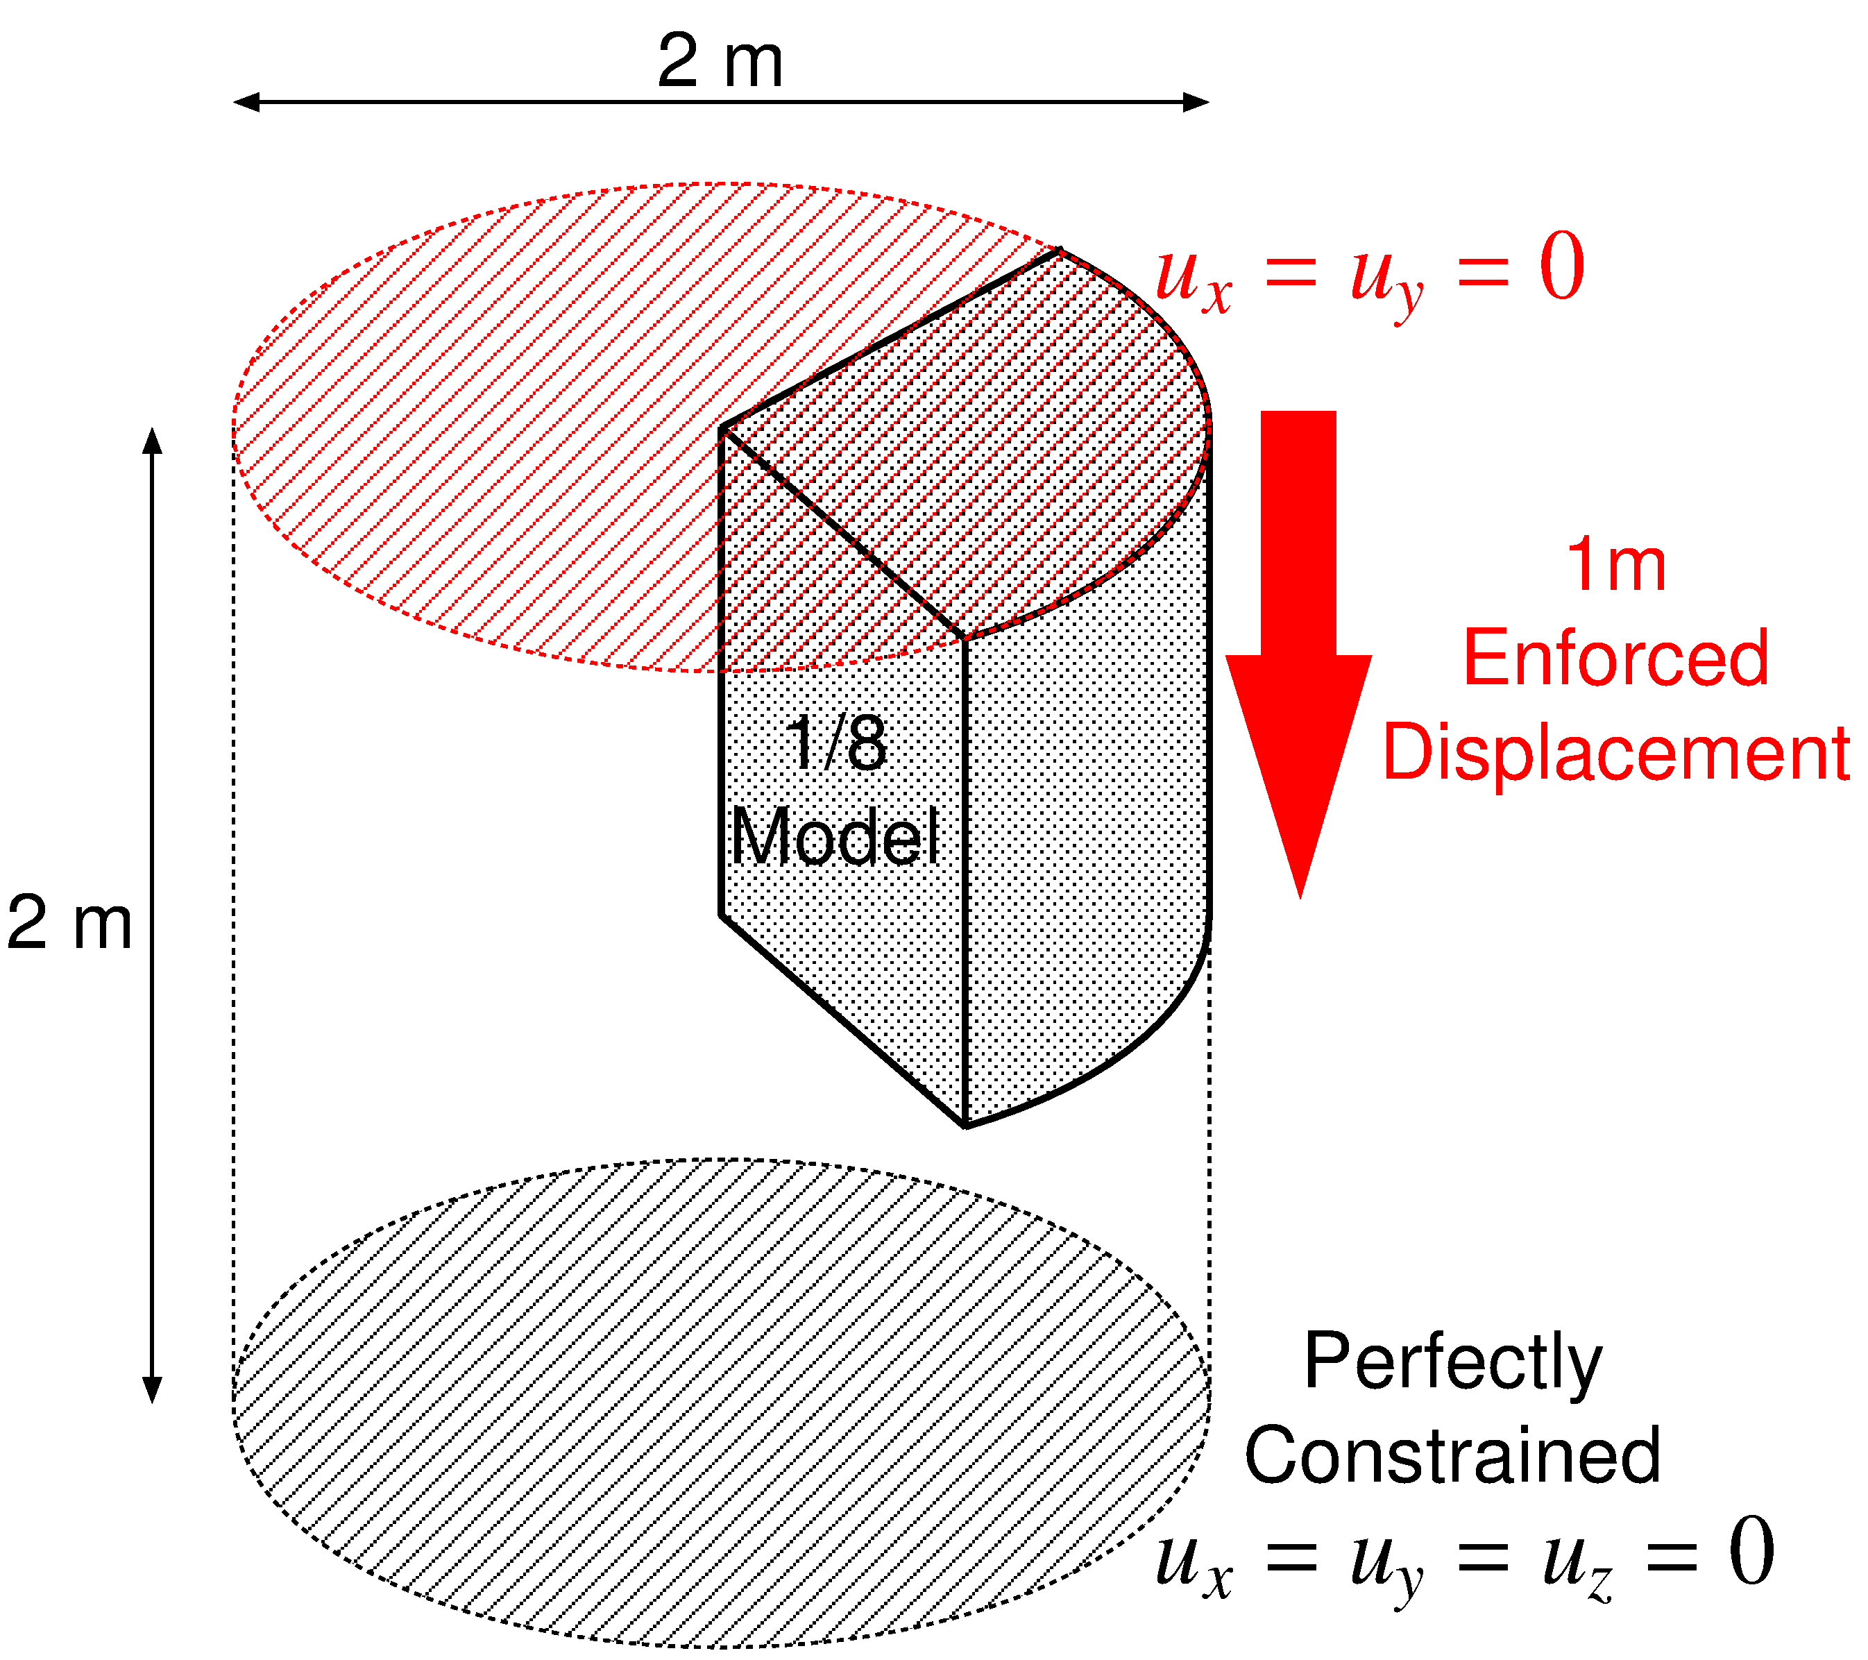

超弾性1/8円柱の押込解析
概要
上面に軸方向の強制変位を与えて圧縮．
Neo-Hookean超弾性体，$C_{10}=40×{10}^{6} Pa, D=5×{10}^{−12} Pa^{−1}$ (i.e., $ν_{ini}=0.4999$).
Selective S-FEM,およびABAQUSの結果と比較．

Slide 24
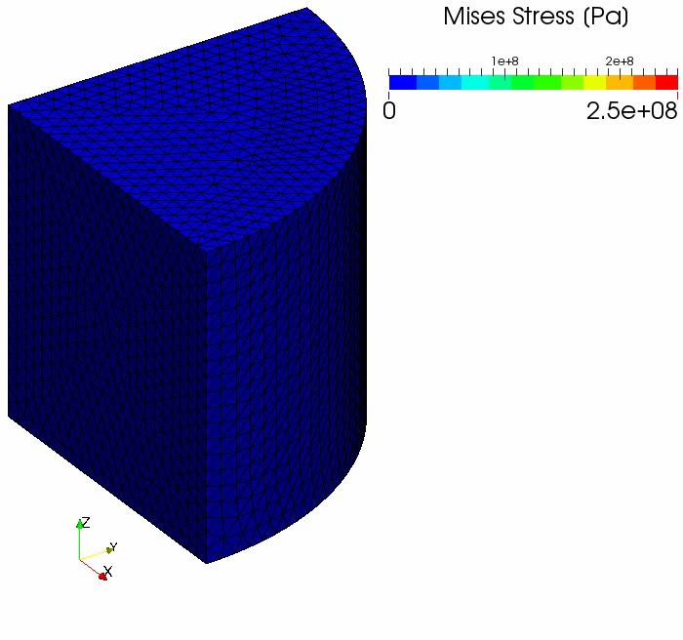
超弾性1/8円柱の押込解析
FS/NS-
FEMの
解析結果
ほぼ
滑らかな
Mises応力
分布．
公称で50%の
圧縮でも収束．
ABAQUS
C3D4Dと
結果が酷似．

Slide 25
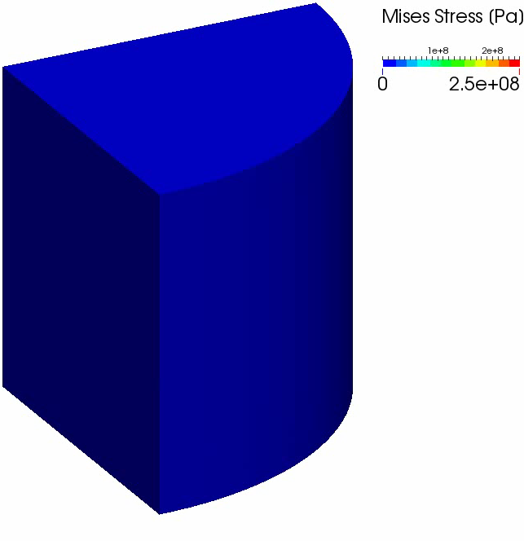
超弾性1/8円柱の押込解析
hES-FEM
の
解析結果
ほぼ
滑らかな
Mises応力
分布．
FS/NS-FEM
よりかなり
早い段階で
（公称25%圧縮で）
収束困難に
陥った．

Slide 26
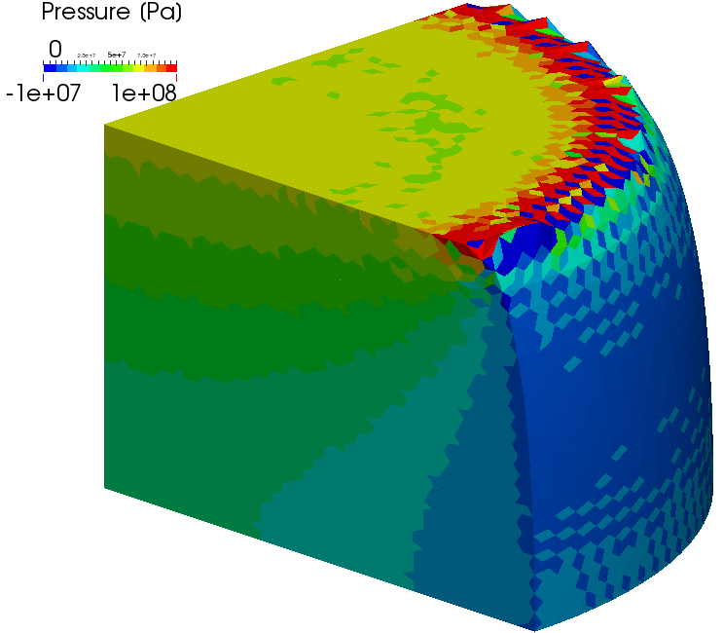
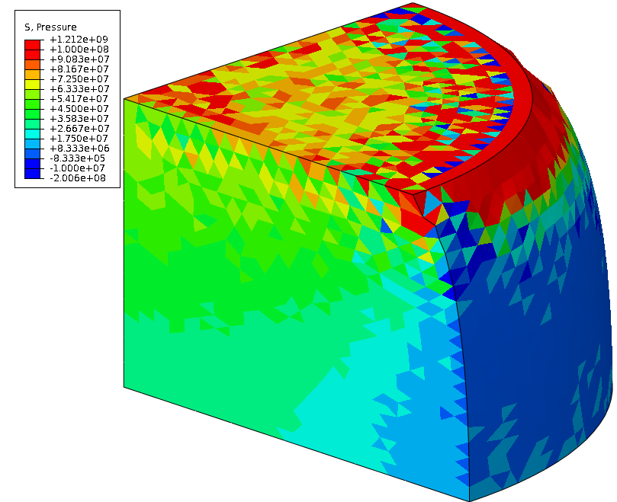
超弾性1/8円柱の押込解析
圧力分布
両者共に特異性のある角部の変形が奇妙．
圧力振動はhES-FEMの方がはるかに少ない．
しかし，hES-FEMでも角部の圧力振動はかなり大きい．
hES-FEM-T4+1
ABAQUS C3D4H

Slide 27
まとめ

Slide 28
まとめ
ハット節点を追加した新しいS-FEM「Hat-enhanced ES-FEM: hES-FEM」を実装し，大変形問題における性能を評価した．
従来のS-FEM（Selective S-FEM）で課題となっていた３問題：「材料構成則に制限がある」，「圧力振動がある」，「角部が局所ロッキングを起こす」について，hES-FEM-T4+1は課題をほぼ解決していることを確認した．ただし，特異性がある問題の変形には課題が残る．
サブ四面体を利用する都合上，従来のS-FEMより比較的軽度な大ひずみで収束困難に陥ってしまうことが明らかとなった．
高頻度なメッシュリゾーニングが必須なら，四面体２次ハイブリッド要素と大して変わらないんじゃないか・・・

Slide 29
付録

Slide 30
微圧縮材料の大変形FEMにおける諸問題
ロッキング
  せん断ロッキング
  体積ロッキング
  アスペクト比硬化
  （要素が扁平になり過ぎるために生ずるロッキング）
圧力振動（チェッカーボード）
[注：体積ロッキングとは別の問題]
高次混合要素の精度低下と破綻
（中間節点が辺の中点から端にずれるにつれ積分精度が低下し，最終的には破綻する．）
ロッキングフリーな要素が必要
メッシュリゾーニングが必要
圧力振動フリーな要素が必要
低次要素が望ましい

Slide 31
ロッキング回避のための従来法
高次要素：
✗ 体積ロッキングを回避できない．
中間節点があるため大変形で積分精度が悪化する．
拡張ひずみ仮定法(EAS)：
✗ 不安定．
B-bar法，F-bar法，選択的次数低減積分法：
✗ 四面体要素や三角形要素にはそのまま適用できない．
F-barパッチ法：
✗ 良いパッチを作ることが難しい．
u/p混合（ハイブリッド）法：
✗ 今のところ完全に満足できる定式化が提案されていない．
ただし，ほぼ許容出来るものは提案されている．
（例：ABAQUS/Standardの「C3D4H」や「C3D10H」など）
平滑化有限要素法（Smoothed FEM: S-FEM）：
? 可能性を模索中．（拙著論文(IJNME 2014)を参照）

Slide 32

Edge-based S-FEM (ES-FEM)
スタンダードなFEMと同様に要素$[B]$を計算，
要素$[B]$を接するエッジに面積比で分配し，$[^{Edge}B]$を作成，
F, T, {f ^{int}} 等をエッジで計算．
概して高精度だが，体積ロッキングを起こすのが欠点
積分点が
各エッジ中心に
あるイメージ
「エッジ」を「フェイス」
と読み替えれば
FS-FEM for 3D

Slide 33
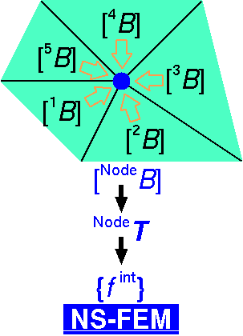

Node-based S-FEM (NS-FEM)
スタンダードなFEMと同様に要素$[B]$を計算，
要素$[B]$を接するノードに面積比で分配し，$[^{Node}B]$を作成，
F, T, {f ^{int}} 等をノードで計算．
せん断・体積ロッキングを起こさないが，概して低精度なのが欠点
∵ゼロエネルギーモード
が現れてしまうから．
（低減積分要素で現れる
アワーグラスモードと同等）
積分点が
各ノードに
あるイメージ

Slide 34
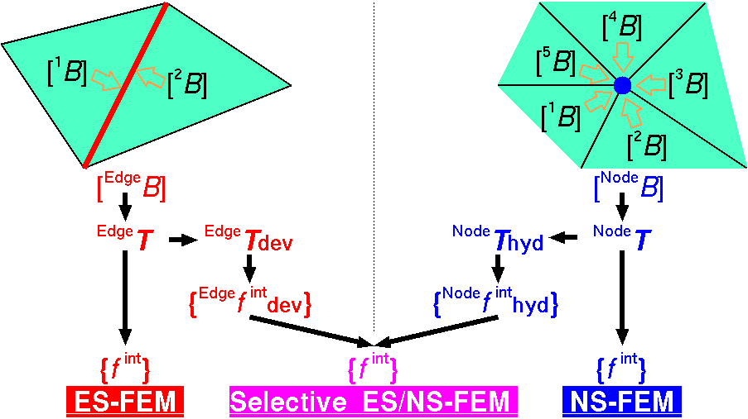
独自改良版 Selective ES/NS-FEM
応力を “deviatoric (偏差) part” と “hydrostatic (静水圧) part”
に分解.(拙著IJNME2014参照)
F, T, {f ^{int}} 等をエッジとノードの両方でそれぞれ計算して合算．
高精度でロッキングを回避し，ほぼ任意の材料モデルに適用可能
例外：
圧力依存性
などdev/vol
カップリングが
ある材料
「エッジ」を
「フェイス」と
読み替えれば
selective
FS/NS-FEM
for 3D

Slide 35
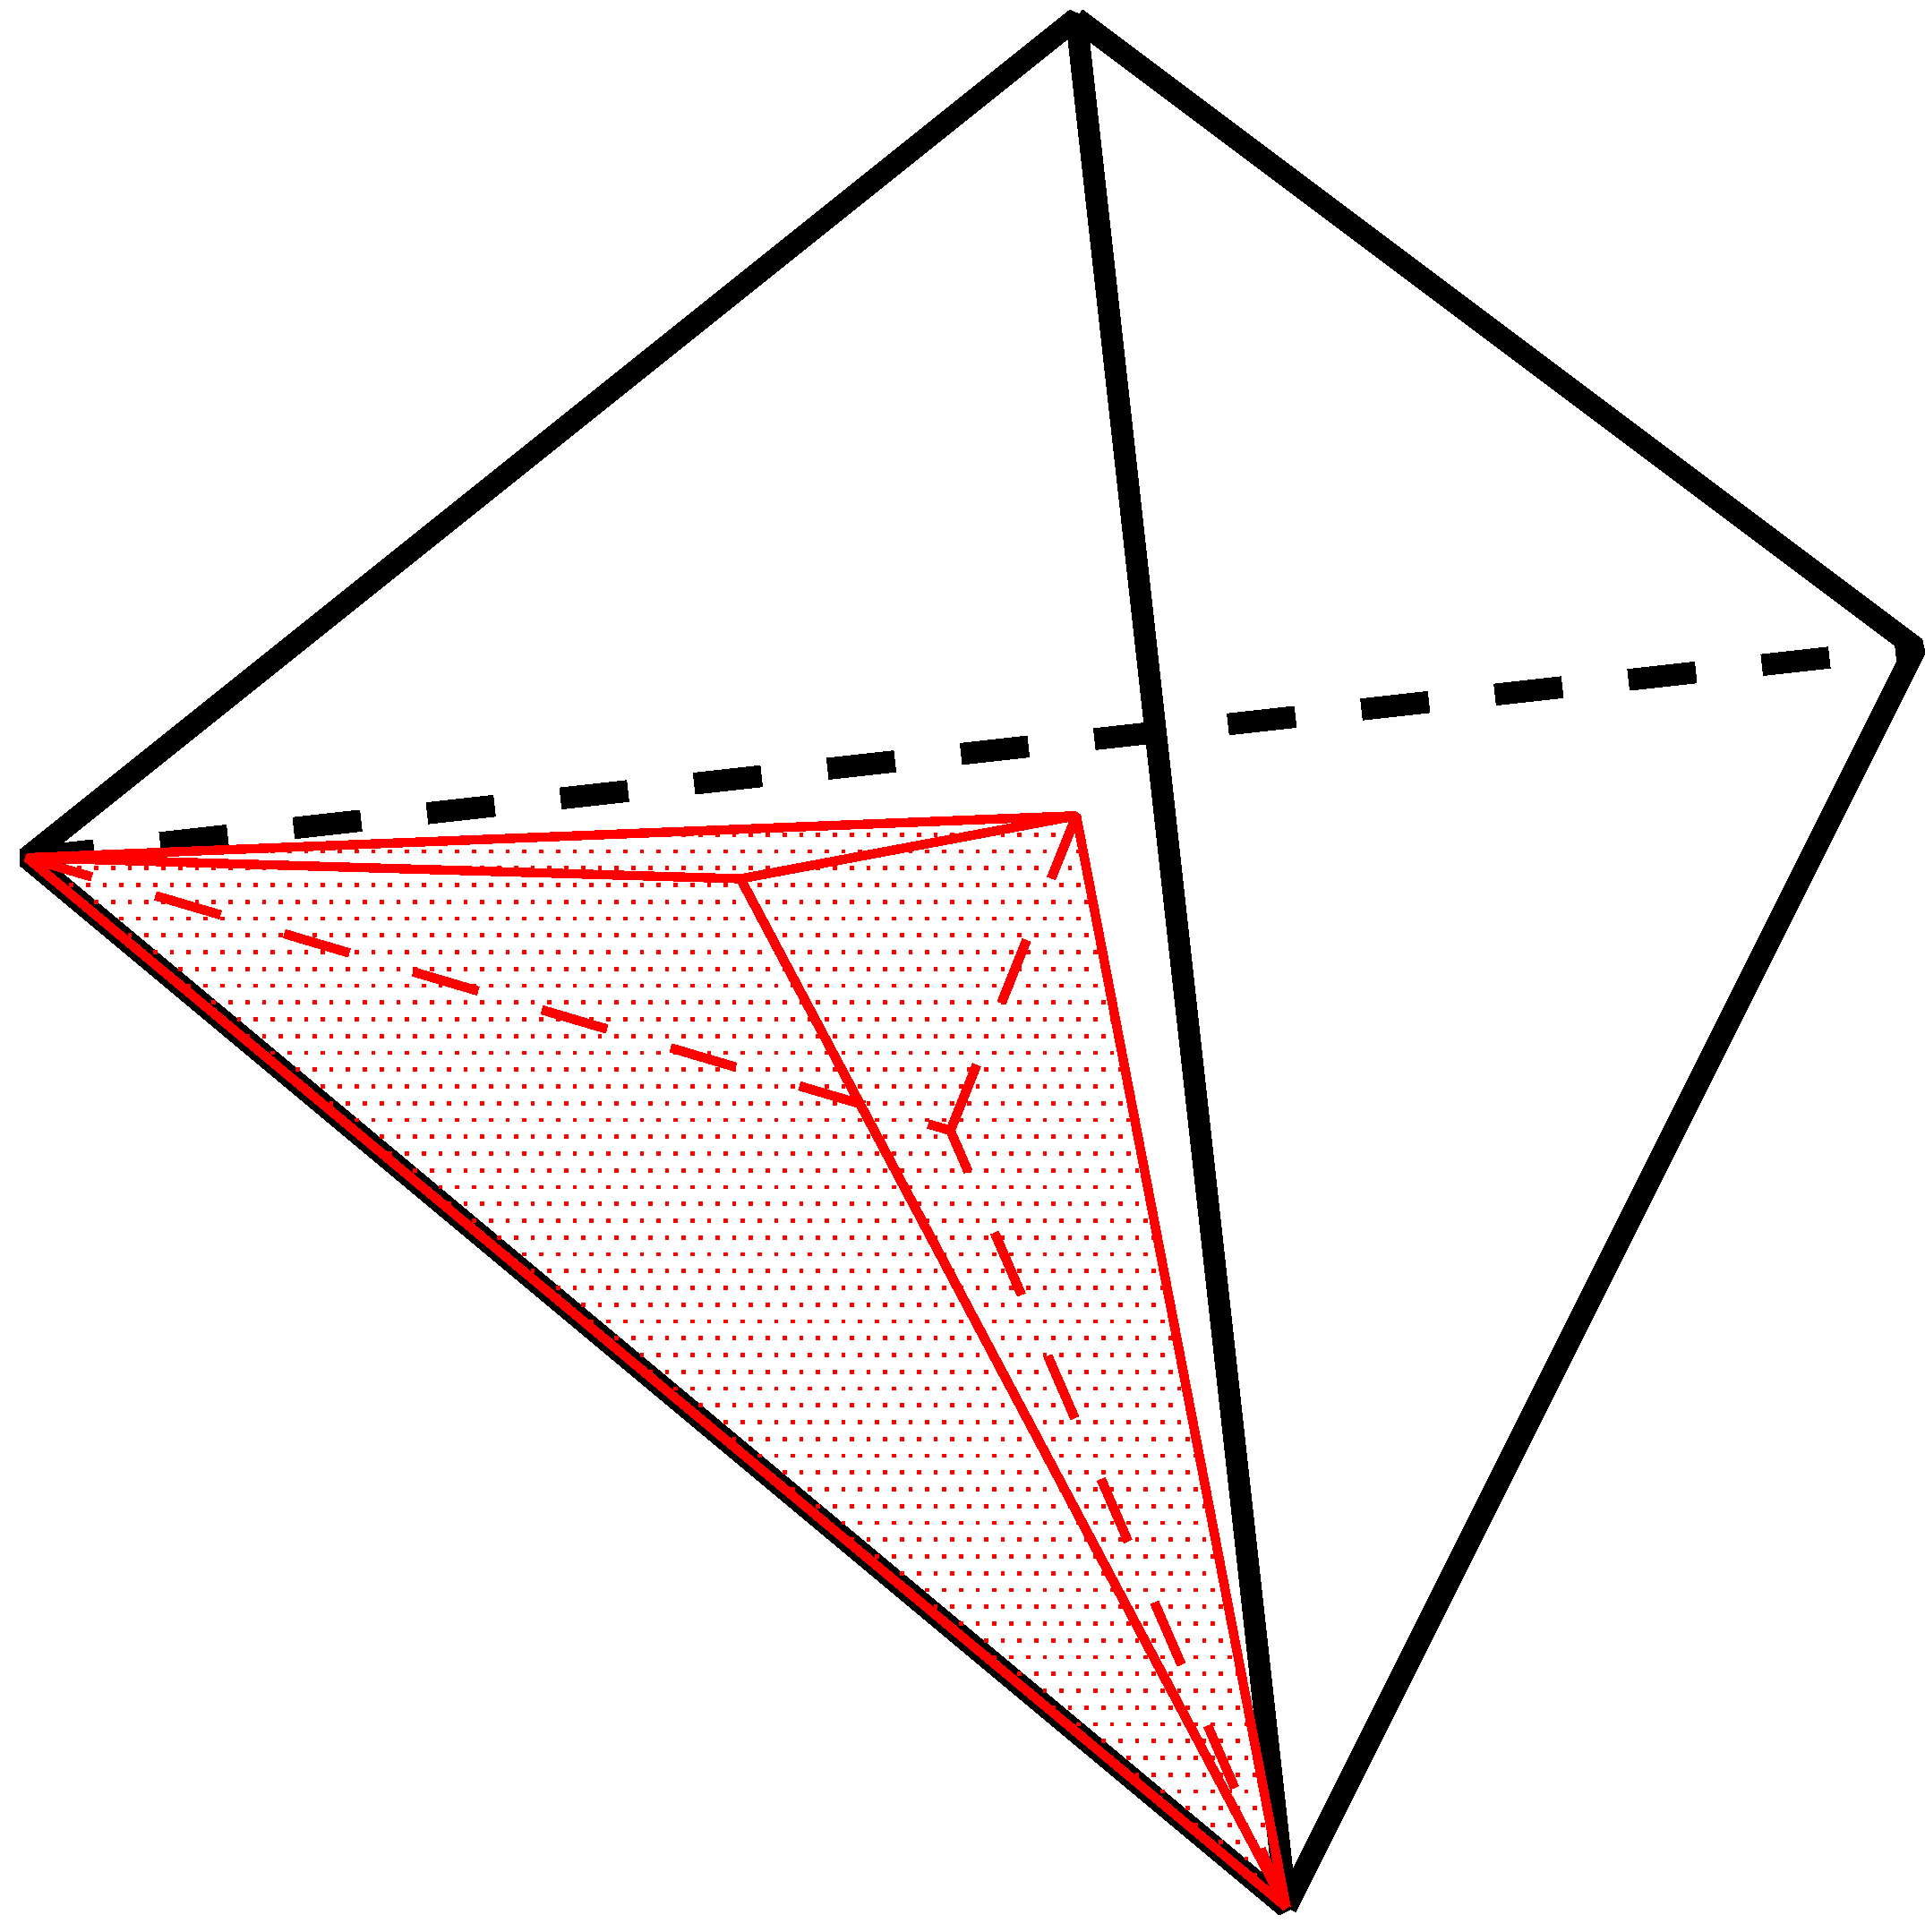
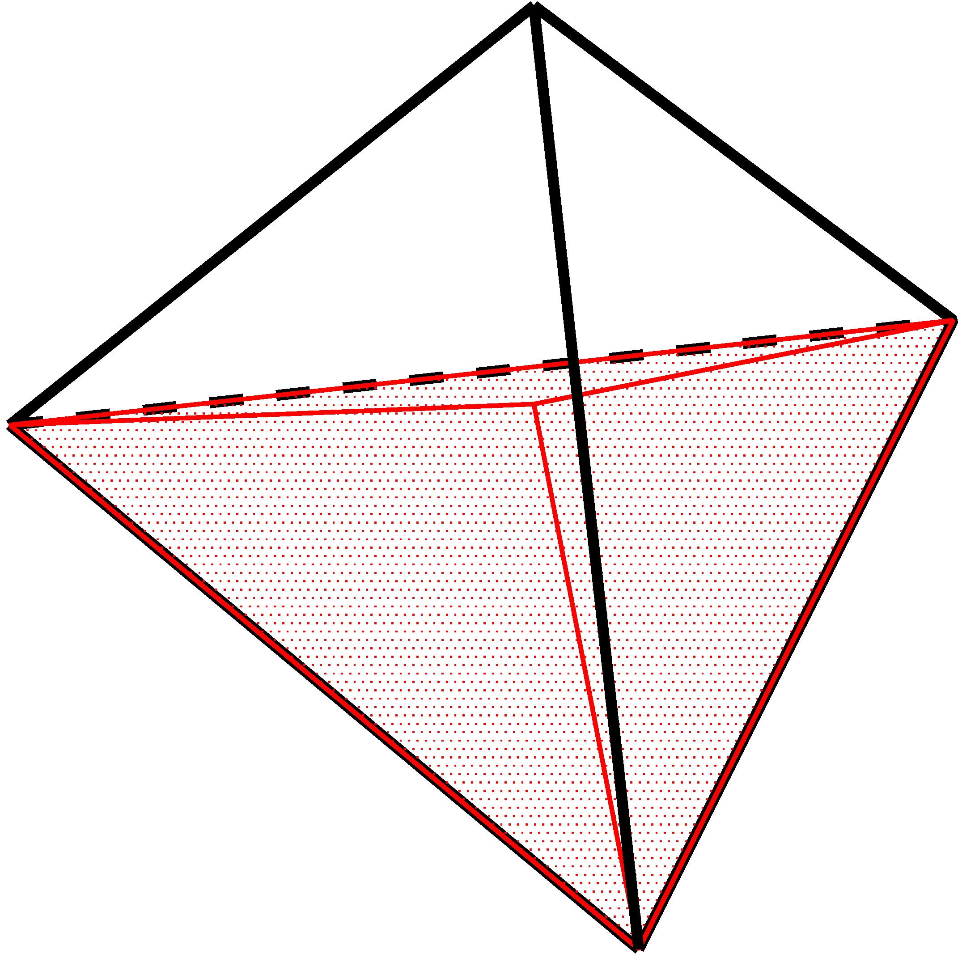
四面体を用いた２通りのselective S-FEM
Selective ES/NS-FEM-T4
ある要素が受け持つ
エッジの平滑化領域は
1/6体積の双三角錐
Selective FS/NS-FEM-T4
ある要素が受け持つ
フェイスの平滑化領域は
1/4体積の三角錐（四面体）

